Slide 1



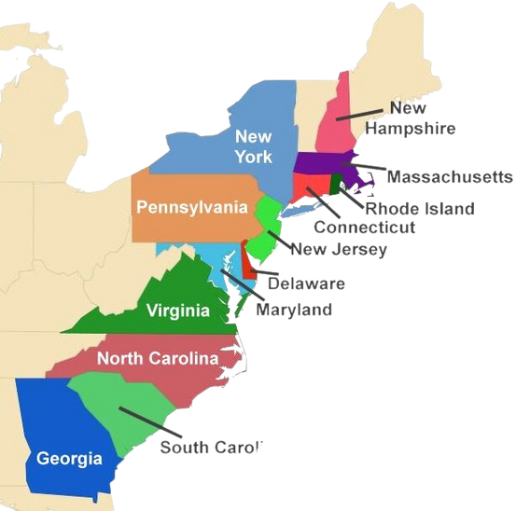


THỰC HÀNH CHỦ ĐỀ I
CÁCH MẠNG TƯ SẢN VÀ SỰ PHÁT TRIỂN CỦA
CHỦ NGHĨA TƯ BẢN
Nganpham 0964082020

Slide 2


Hệ thống hóa những nội dung kiến thức cơ bản đã học trong chủ đề 1 – Cách mạng tư sản và sự phát triển của chủ nghĩa tư bản.
1
MỤC TIÊU BÀI HỌC
2
Vận dụng kiến thức để làm bài tập thực hành
3
Tự đánh giá chéo phần trả lời câu hỏi bài tập của bản thân/bạn bè

Slide 3



KHỞI ĐỘNG
TRÒ CHƠI
“LẬT MẢNH GHÉP”
Lật mở từng hình ảnh và trả lời câu hỏi.
+ Lật 2 ô đầu tiên, trả lời đúng tên nội dung hình ảnh được: 30 điểm
+ Lật 2 ô tiếp theo, trả lời đúng được: 20 điểm
+ Lật ô thứ 5 trở đi, trả lời đúng được: 10 điểm

Slide 4
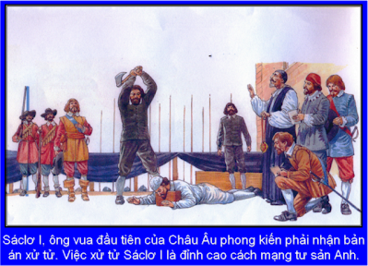
CÂU 1
Sự kiện gì?
Ở nước nào?

Slide 5
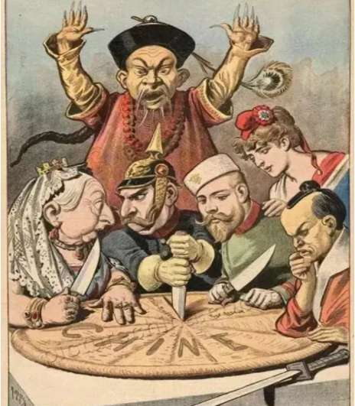
CÂU 2
Nội dung và ý nghĩa của bức tranh?

Slide 6
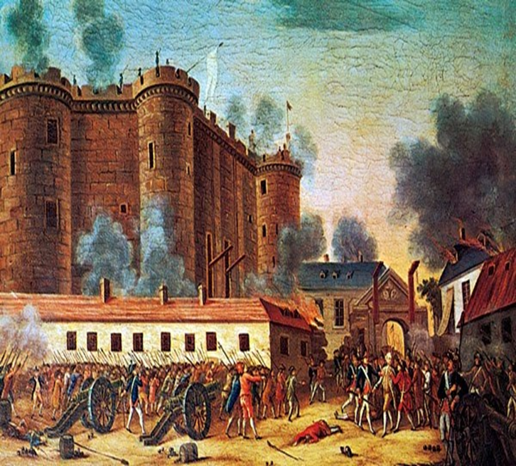
CÂU 3
Sự kiện gì?
Ở nước nào?

Slide 7
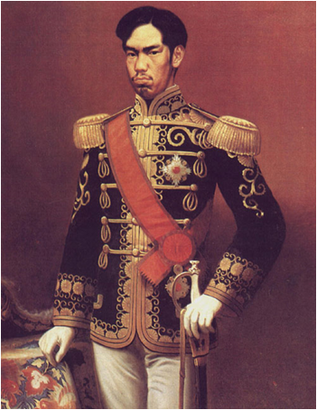
CÂU 4
Ông là ai?
Ở nước nào?

Slide 8
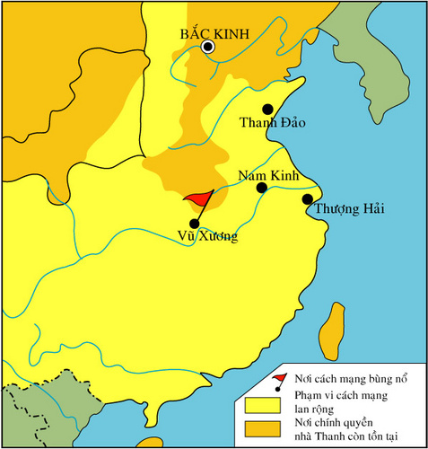
CÂU 5
Sự kiện gì?
Ở nước nào?

Slide 9

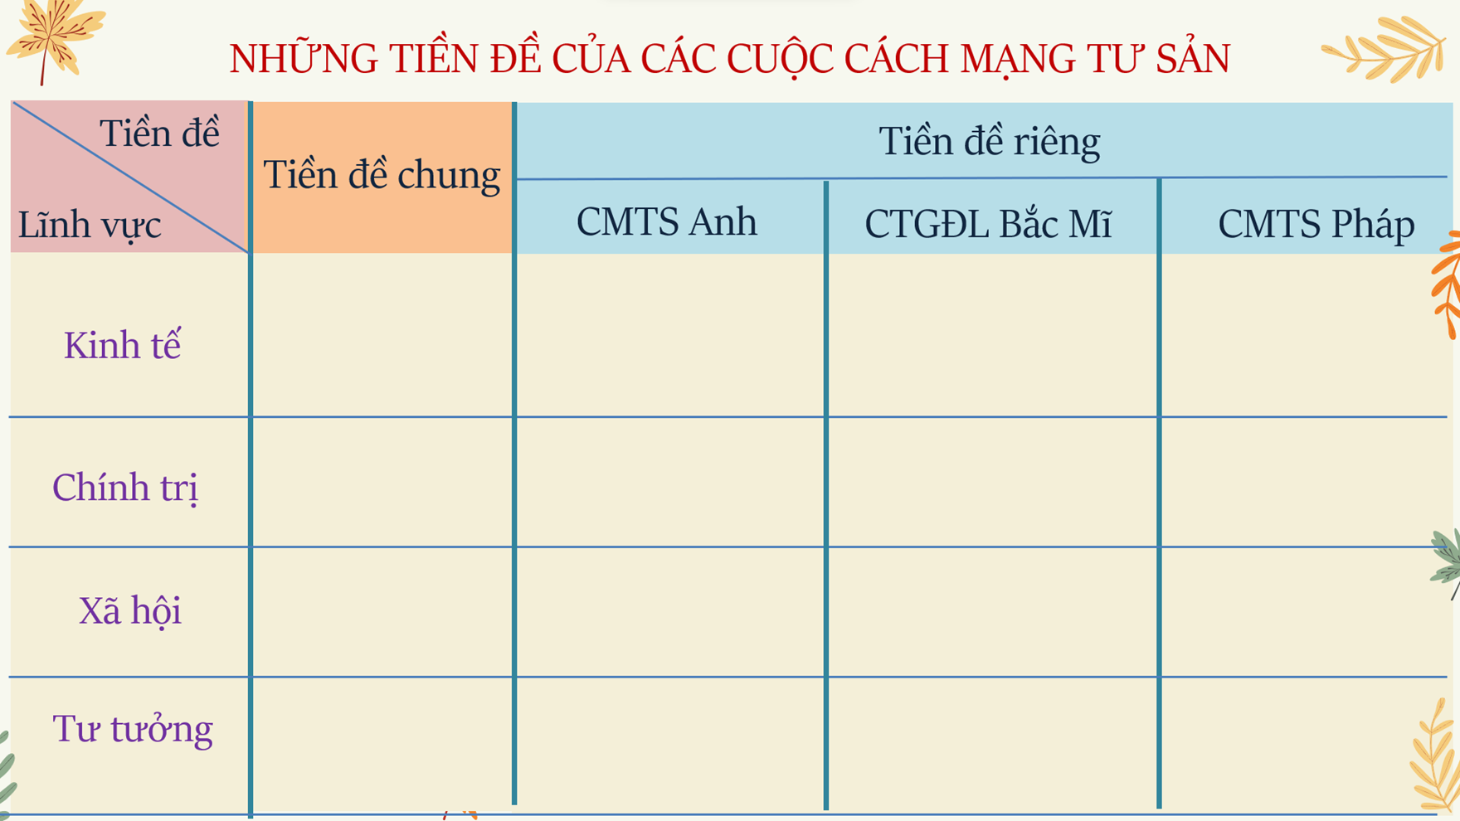

1. Lập bảng những tiền đề của các cuộc cách mạng tư sản tiêu biểu
Hoạt động nhóm
Lớp chia thành 4 nhóm, hoàn thành phiếu học tập trên giấy A0 trong thời gian 10 phút và trình bày trước lớp 3 phút.

Slide 10






NHỮNG TIỀN ĐỀ CỦA CÁC CUỘC CÁCH MẠNG TƯ SẢN
 | HOẠT ĐỘNG
 | HOẠT ĐỘNG
 | HOẠT ĐỘNG
Tiền đề
Tiền đề riêng
Tiền đề chung
DANH SÁCH VIỆC CẦN LÀM
Lĩnh vực
CMTS Anh
CTGĐL Bắc Mĩ
CMTS Pháp
Kinh tế
Chính trị
Xã hội
Tư tưởng

Slide 11
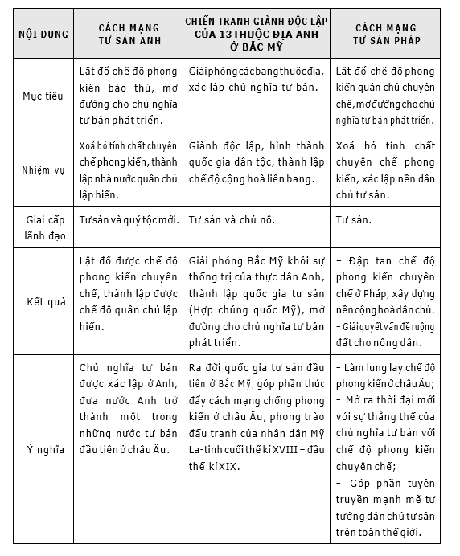
NHỮNG TIỀN ĐỀ CỦA CÁC CUỘC CÁCH MẠNG TƯ SẢN
 | HOẠT ĐỘNG
 | HOẠT ĐỘNG
 | HOẠT ĐỘNG
Tiền đề
Tiền đề riêng
Tiền đề chung
DANH SÁCH VIỆC CẦN LÀM
Lĩnh vực
CMTS Anh
CTGĐL Bắc Mĩ
CMTS Pháp
Nông nghiệp, công-thương nghiệp TBCN phát triển
Nhiều trung tâm công nghiệp hình thành ở miền Bắc, Trung
Công thương nghiệp TBCN phát triển mạnh
Xuất hiện những yếu tố kinh tế TBCN
Kinh tế
CĐ phong kiến kìm hãm sự phát triển kinh tế TBCN
Nhà vua nắm mọi quyền lực, cai trị độc đoán…
CQ vua Lu-i XVI chuyên quyền khủng bố nhân dân
Chính sách cai trị khắt khe của TD Anh
Chính trị
Xuất hiện giai cấp mới, mâu thuẫn sâu sắc với phong kiến
Nhân dân Anh (tư sản, quý tộc mới) >< phong kiến Anh
Xã hội
Nhân dân Bắc Mĩ >< thực dân Anh
Đẳng cấp thứ 3 >< Tăng lữ, Quý tộc
Tư tưởng
Dọn đường cho cách mạng tư sản
Khẩu hiệu “Tự do và tư hữu”
Trào lưu “Triết học Ánh sáng”
Thanh giáo

Slide 12
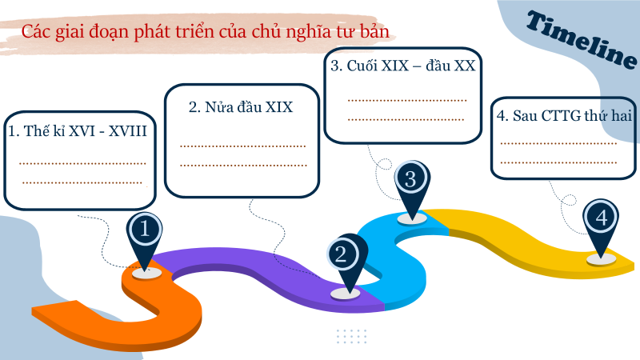

2. Các giai đoạn phát triển của chủ nghĩa tư bản
Hoạt động cá nhân
Thiết kế trục thời gian thể hiện các giai đoạn phát triển của chủ nghĩa tư bản trên giấy hoặc máy tính và trình bày trước lớp.

Slide 13







Timeline
Các giai đoạn phát triển của chủ nghĩa tư bản
3. Cuối XIX – đầu XX
Chủ nghĩa tư bản chuyển sang giai đoạn độc quyền
…………………………….………………………......
2. Nửa đầu XIX
4. Sau CTTG thứ hai
Chủ nghĩa tư bản hiện đại
1. Thế kỉ XVI - XVIII
Chủ nghĩa tư bản mở rộng ở Mỹ La-tinh, châu Á
…………………………………………………………
Sự xác lập chủ nghĩa tư bản ở châu Âu và Bắc Mĩ
…………………………………………………………..….
………………………………………………………….…
3
4
1
2

Slide 14
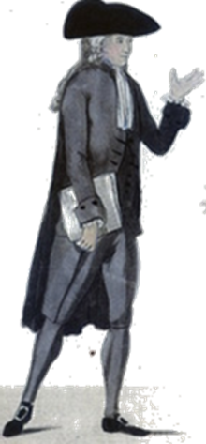
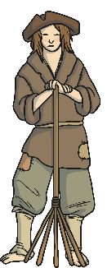


ĐỘI TƯ SẢN
ĐỘI NÔNG DÂN
TRÒ CHƠI
“AI NHANH HƠN”
- Chia học sinh làm hai đội
- Đội 1 bấm vào câu hỏi số 1, giáo viên đọc câu hỏi
- Đội 1 trả lời, giáo viên bấm vào câu hỏi để hiện lên đáp án
- Nhấn nút quay lại đầu trang
- Nếu đội 1 trả lời đúng, bấm vào dấu cộng để được cộng một điểm
- Tương tự với đội 2
- Đội nào nhiều điểm hơn sẽ chiến thắng

Slide 15

Giai cấp tư sản là giai cấp lãnh đạo cuộc cách mạng
Quần chúng nhân dân là lực lượng to lớn của cuộc cách mạng.
Em hãy đọc SGK mục kết quả và ý nghĩa của cuộc cách mạng Pháp để tham gia trò chơi. Ai nhanh hơn.

Slide 16
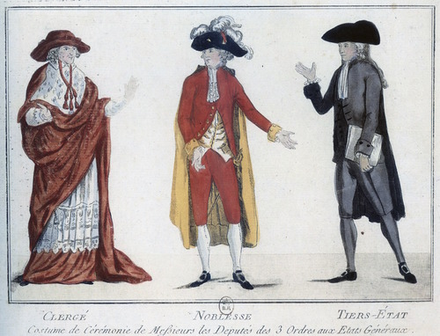

10
9
8
7
6
5
4
3
1
10
2
9
8
7
6
5
4
3
1
2
“AI NHANH HƠN”
+
+
CHÚC MỪNG ĐỘI TƯ SẢN
CHÚC MỪNG ĐỘI NÔNG DÂN
1
1
2
2
3
3
4
4
5
5

Slide 17

ĐỘI TƯ SẢN
Câu 1: Khẩu hiệu nổi tiếng trong Tuyên ngôn Nhân quyền và Dân quyền 1789 của nước Pháp là:
Tuyên ngôn Nhân quyền và Dân quyền

Slide 18
ĐỘI TƯ SẢN
Câu 2: Chủ nghĩa đế quốc thực dân là đặc điểm của đế quốc nào?
Thực dân Anh

Slide 19
ĐỘI TƯ SẢN
Câu 3: “Cừu ăn thịt người” phản ánh sự xâm nhập của kinh tế tư bản chủ nghĩa vào ngành kinh tế nào ở nước Anh?
Nông nghiệp

Slide 20
ĐỘI TƯ SẢN
Câu 4: Nguyên nhân nào đã đưa Nhật Bản từ một nước phong kiến lạc hậu trở thành một nước tư bản chủ nghĩa?
Cuộc Duy tân Minh Trị 1868

Slide 21
ĐỘI TƯ SẢN
Câu 5: Các-ten và Xanh-đi-ca là tên hình thức độc quyền phổ biến ở nước nào?
Nước Đức.

Slide 22
ĐỘI NÔNG DÂN
Câu 1: Tên gọi của hai đẳng cấp được hưởng mọi đặc quyền, đặc lợi trong chế độ phong kiến Pháp thế kỉ XVIII là gì?
Tăng lữ và Quý tộc

Slide 23
ĐỘI NÔNG DÂN
Câu 2: Vị vua chuyên chế cuối cùng của phong kiến Pháp là ai?
Vua Lu-i XVI

Slide 24
ĐỘI NÔNG DÂN
Câu 3: Giai cấp có nguồn gốc từ phong kiến chuyển hướng kinh doanh theo tư bản ở Anh là
Quý tộc mới

Slide 25
ĐỘI NÔNG DÂN
Câu 4: Cách mạng tư sản Đức diễn ra dưới hình thức gì?
Thống nhất đất nước

Slide 26
ĐỘI NÔNG DÂN
Câu 5: Yếu tố cản trở sự phát triển của kinh tế tư bản chủ nghĩa ở Bắc Mĩ giữa thế kỉ XIX là gì?
Chế độ nô lệ ở miền Nam nước Mĩ

Slide 27
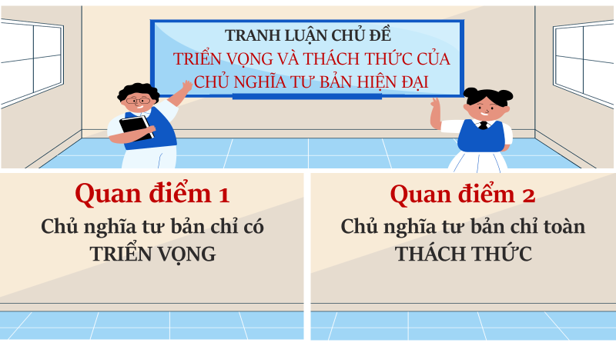
4. Chủ nghĩa tư bản hiện đại, triển vọng và thách thức
Hoạt động nhóm
Các nhóm thảo luận chủ đề: “Chủ nghĩa tư bản hiện đại, triển vọng và thách thức”

Slide 28



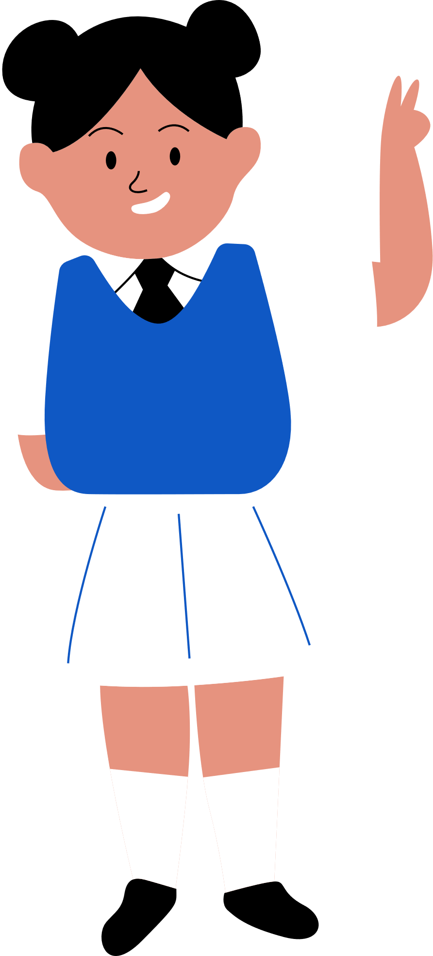
TRANH LUẬN CHỦ ĐỀ
TRIỂN VỌNG VÀ THÁCH THỨC CỦA CHỦ NGHĨA TƯ BẢN HIỆN ĐẠI
Quan điểm 1
Quan điểm 2
Chủ nghĩa tư bản chỉ có TRIỂN VỌNG
Chủ nghĩa tư bản chỉ toàn THÁCH THỨC

Slide 29
TRANH LUẬN CHỦ ĐỀ
TRIỂN VỌNG VÀ THÁCH THỨC CỦA CHỦ NGHĨA TƯ BẢN HIỆN ĐẠI
TRIỂN VỌNG
THÁCH THỨC
- Trình độ sản xuất phát triển cao
- Những cuộc khủng hoảng kinh tế toàn cầu
- Ứng dụng thành tựu cách mạng khoa học – công nghệ, trở thành trung tâm kinh tế, tài chính… của thế giới.
- Những vấn đề chính trị, xã hội nan giải
- Bất bình đẳng xã hội ngày càng cao.
- Có kinh nghiệm quản lí kinh tế và khả năng điều chỉnh, thích nghi cao

Slide 30


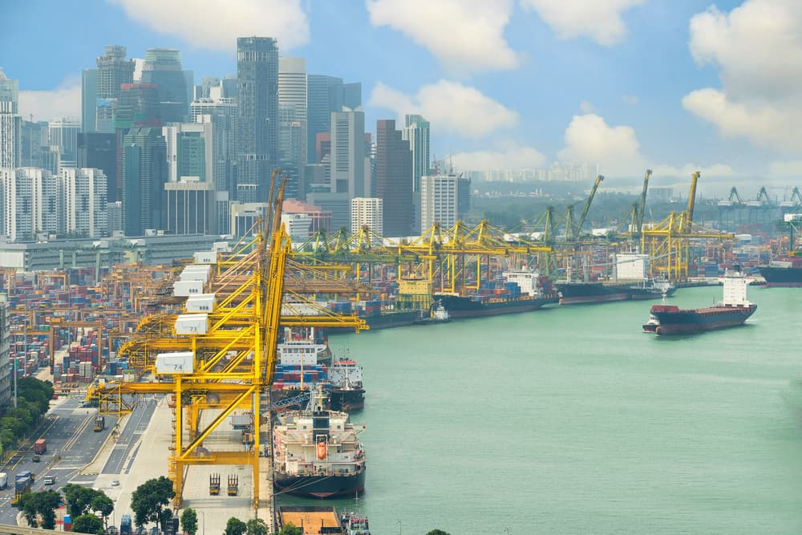

TRIỂN VỌNG VÀ THÁCH THỨC CỦA CHỦ NGHĨA TƯ BẢN HIỆN ĐẠI

Slide 31
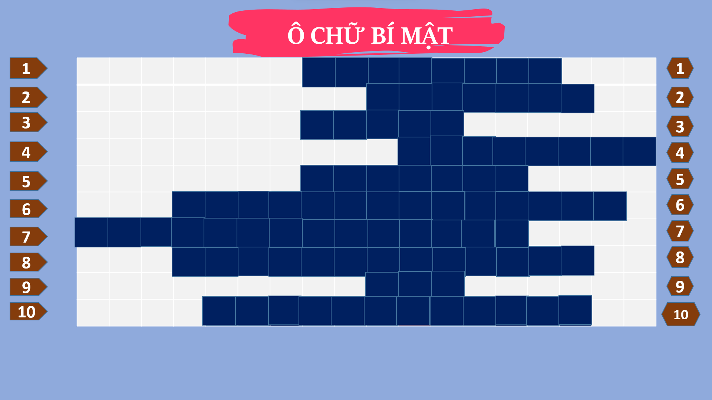

LUYỆN TẬP
- Học sinh trả lời 10 câu hỏi theo hàng ngang để tìm ra từ chìa khóa theo hàng dọc
- Trả lời đúng 1 câu hàng ngang được 10 điểm, trả lời câu hàng dọc được 40 điểm

Slide 32

Ô CHỮ BÍ MẬT
1
 |  |  |  |  |  |  | N | Ộ | I | C | H | I | Ế | N
 |  |  |  |  |  |  |  |  | C | Ô | L | Ô | M | B | Ô
 |  |  |  |  |  |  | C | H | Ủ | N | Ô
 |  |  |  |  |  |  |  |  |  | G | I | O | O | N | G | K | E
 |  |  |  |  |  |  | S | Ứ | C | N | Ư | Ớ | C
 |  |  | H | Ợ | P | C | H | Ú | N | G | Q | U | Ố | C | M | Ĩ
Q | U | Â | N | C | H | Ủ | L | Ậ | P | H | I | Ế | N
 |  |  | T | Ư | S | Ả | N | T | À | I | C | H | Í | N | H
 |  |  |  |  |  |  |  |  | D | Ệ | T
 |  |  |  | Đ | Ẳ | N | G | C | Ấ | P | T | H | Ứ | B | A
1
2
2
3
3
4
4
5
5
6
6
7
7
8
8
9
9
10
10
7. Thể chế chính trị thiết lập ở Anh năm 1688 là gì?
4. Tầng lớp quý tộc tư sản hóa ở Đức còn được gọi là gì?
2. Ai là người có cuộc phát kiến năm 1492, đến những đảo vùng Caribê nhưng lại tưởng đó là miền Đông Ấn Độ?
5. Những máy kéo sợi của Ác-rai-tơ và Crôm-tơn đều hoạt động dựa trên nguyên lí nào?
6. Tên gọi của quốc gia độc lập hình thành từ 13 thuộc địa của Anh ở Bắc Mĩ là gì ?
8. Những ông chủ ngân hàng không chỉ cho vay mà còn tham gia vào các hoạt động sản xuất được gọi là tầng lớp gì?
3. Giai cấp nào nắm quyền lực ở miền Nam nước Mĩ trước nội chiến?
1. Tên gọi của cuộc cách mạng tư sản lần thứ hai ở Mĩ là gì
9. Những phát minh kĩ thuật đầu tiên xuất hiện trong ngành công nghiệp gì?
10. Những tầng lớp tư sản, nông dân, bình dân thành thị Pháp cuối thế kỉ XVIII được gọi chung là gì?

Slide 33

Ô CHỮ BÍ MẬT
Công nghiệp là nền tảng kinh tế của CNTB. Một trong những đặc điểm nổi bật của CNTB thời kì xác lập và phát triển là chuyển từ nền kinh tế nông nghiệp phong kiến sang nền kinh tế công nghiệp TBCN hiện đại với sự phát triển mạnh mẽ của LLSX. Đây chính là yếu tố chìa khóa dẫn đến quá trình mở rộng xâm lược thuộc địa và chuyển CNTB từ tự do cạnh tranh sang độc quyền

Slide 34

VẬN DỤNG
Chọn và phân tích một thành tựu của chủ nghĩa tư bản hiện đại có tác động đến cuộc sống ngày nay.

